Slide 1
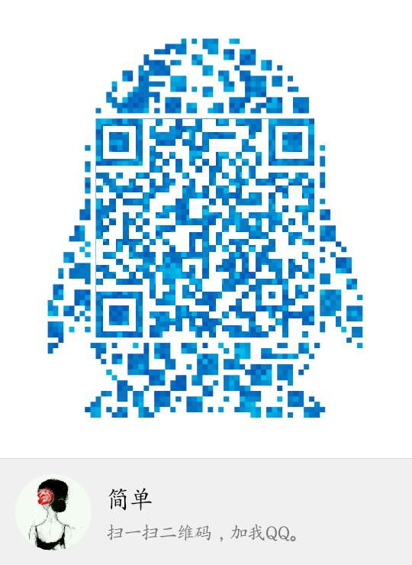
部编义务教育教材指南

Slide 2
语文教学指南
1.
2.
3.
教师
用书
学生
用书
线上
产品

Slide 3
语文教学指南
1.素养为本的单元设计
2.真实情境的深度学习
3.线上线下的智能系统

Slide 4
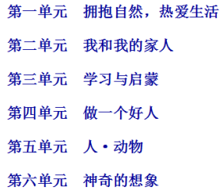
目 录
起始单元 我向往的语文生活（3课时）
文本
文本
文本
文本

Slide 5
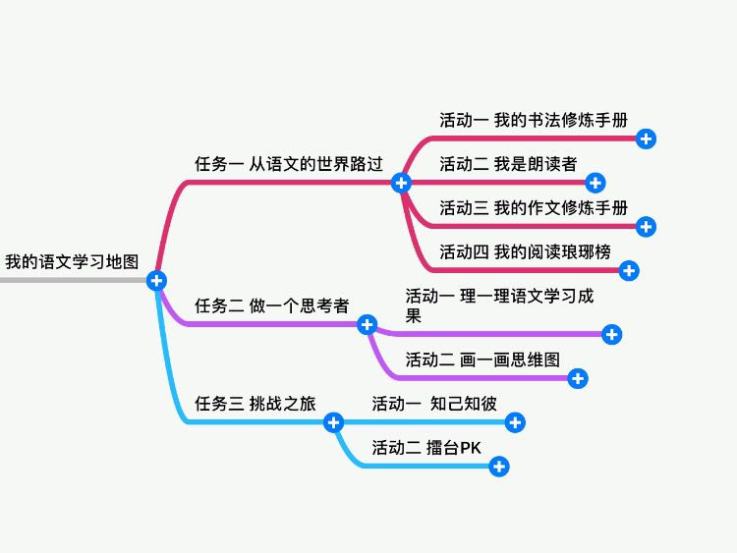
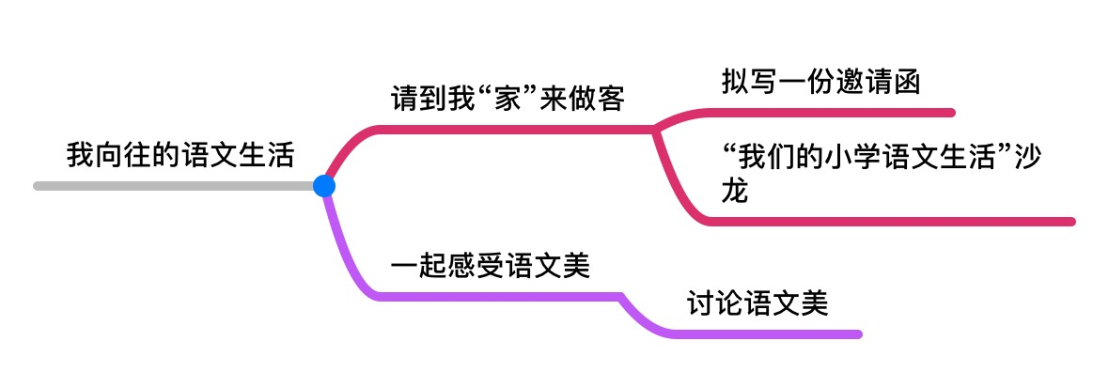
目 录
起始单元 我向往的语文生活（3课时）
文本
文本
文本
文本
第七单元 我的语文学习地图（3-5课时）

Slide 6
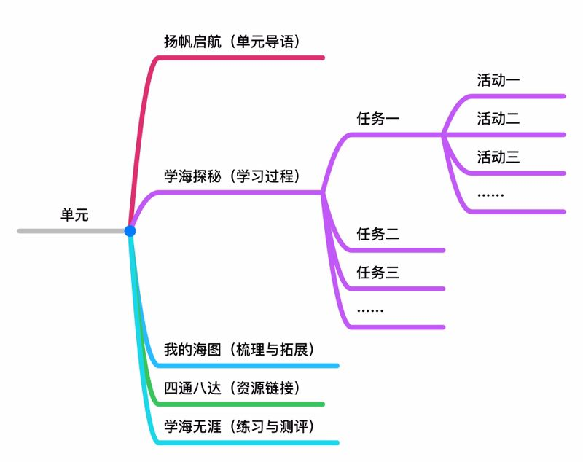
学生用书

Slide 7
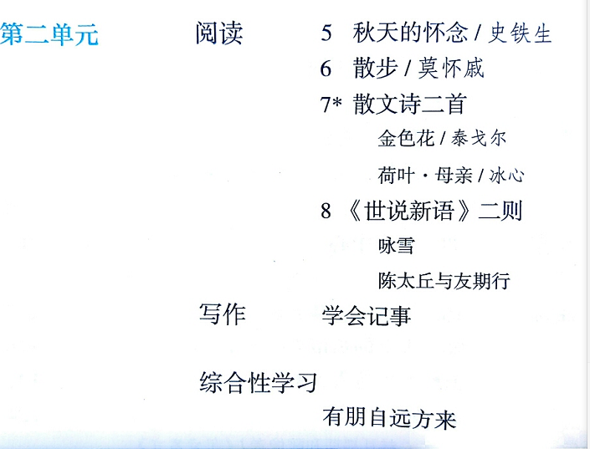
第二单元

Slide 8
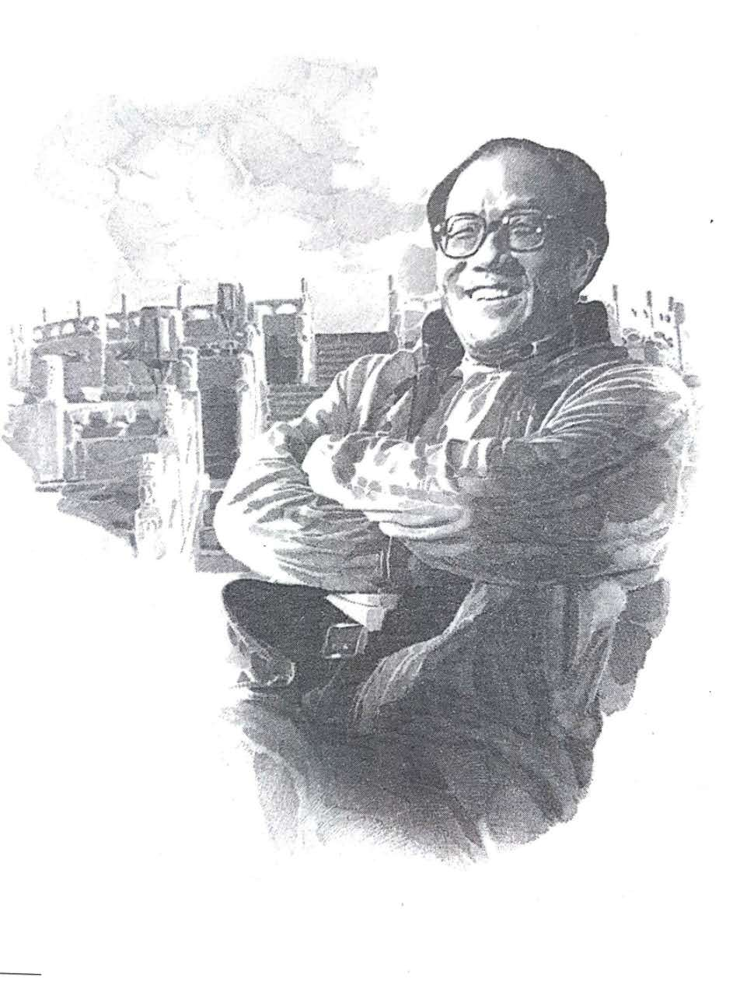
第二单元
《秋天的怀念》
作者怀念的是母亲无比细心的呵护、深刻的理解，以及面对儿子的暴躁和自己的病痛表现出来的克制与隐忍；
“好好儿活”不仅是怀念母亲的最好方式，也是珍爱生命的积极态度。

Slide 9
第二单元
《散文诗二首》
一虚一实，用儿童的眼光绘就了美好世界。
泰戈尔化身金银花，调皮地和母亲嬉戏，仿佛来到了天真的儿童的新月之国；
冰心则由荷叶勇敢呵护雨中的红莲，自然地联想到了母亲对自己的心灵庇护。

Slide 10
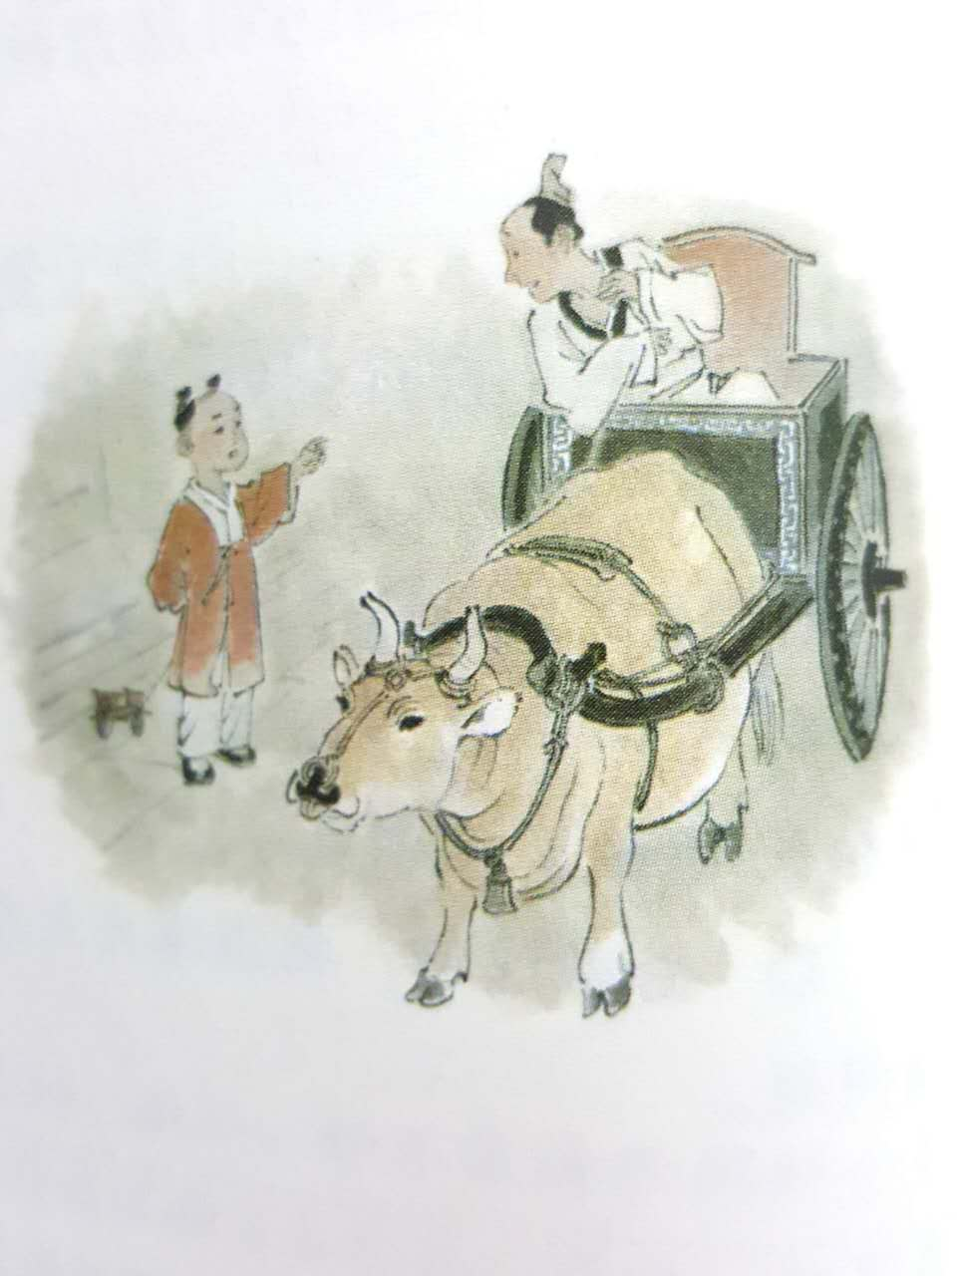
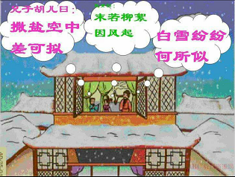
第二单元
《世说新语》
一则用贴切的比喻，透露出女才子热爱生活、热爱自然的情怀；
一则用“入门不顾”的细节诠释了信和礼的内涵。

Slide 11
第二单元
写作训练：学会记事
要求把一件事的起因、经过、结果写清楚，写得有条理，写得有感情。
不妨有意识地模仿名家作品中的感人细节描写，把感人的力量蕴含在平实的叙述中。

Slide 12
第二单元
综合性学习：有朋自远方来
初中的第一次综合性学习，两个活动既相对独立，又是一个有机整体。
“交友之道”侧重于培养信息搜集、整理能力和独立思考、交流能力。
“向朋友展示自己”是一次综合性的实践活动，学生在活动的策划、组织、实施过程中，培养解决问题的能力，发展言语表达能力，形成健康的人际交往能力。

Slide 13
学习情境
表现深厚而隽永的至爱亲情
平淡的语言和琐事的叙述中蕴藏着浓浓亲情
作家对生活的敏感、对艺术的敏感
我的家庭生活
立足生活又能高于生活
发现平凡生活中的不平凡
捕捉家庭生活中的动人瞬间
用平实的语言叙述“我和我的家人”的故事

Slide 14
任务一 我的家庭相册
2课时
目标：
1.能在翻阅、挑选家庭相片的过程中，关注生活，观察生活，体会亲情。
2.在与家人、同学、老师的交流分享中，提高口语交际能力。
3.从家庭生活出发，初步体会家庭细微琐事中所包含的亲情，为感悟作家平淡的语言和琐事的叙述中蕴藏的浓浓深情奠定基础。

Slide 15
任务一 我的家庭相册
活动一：制作我的家庭相册
一组照片可以是同一件事的不同场景，或者是相同对象的不同阶段。
相册可以是实物相册、电子相册、手绘相册等，不拘泥于形式，关键是能反映真实的家庭生活场景，唤起学生对家庭生活或至爱亲人的回忆。

Slide 16
任务一 我的家庭相册
活动二：聊聊相册里的故事
课堂外 和家人回顾往昔生活的动人瞬间
家人对讲述内容和形式提出建议
课堂内 和组员们一起聊聊相片里的故事
评选小组最佳讲述者，全班交流

Slide 17
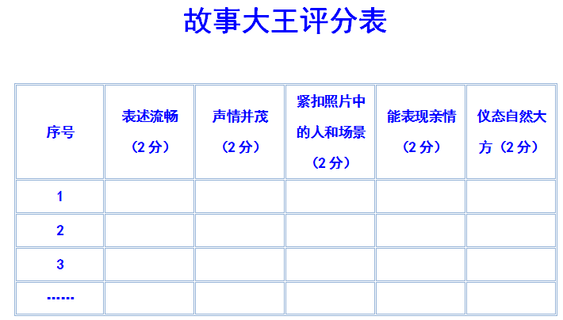
任务一 我的家庭相册

Slide 18
任务二 阅读作家笔下的琐细家事
8课时
目标：
1.感受和理解各篇课文表现的亲情，唤醒和丰富自己的亲情体验。
2.把握文章的感情基调，运用一些朗读技巧表达作品情感。
3.借助注释疏通文意，通过朗读培养文言文语感。
4.通过反复朗读，学习作家于细微处显真情的写作手法。

Slide 19
任务二 阅读作家笔下的琐细家事
活动一：有情自书中来
通览课文，把握蕴含于文章的细腻情感
通过叙说，来实现理解课文情感的目的
设计事件、人物、情感的不同侧重点
学生选择留下深刻印象的一点谈感受

Slide 20
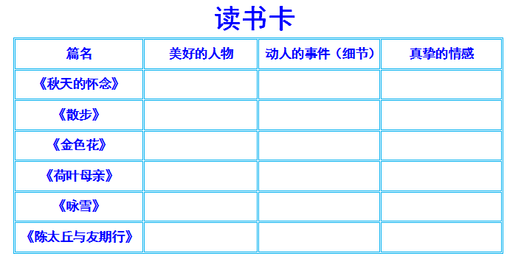
任务二 阅读作家笔下的琐细家事

Slide 21
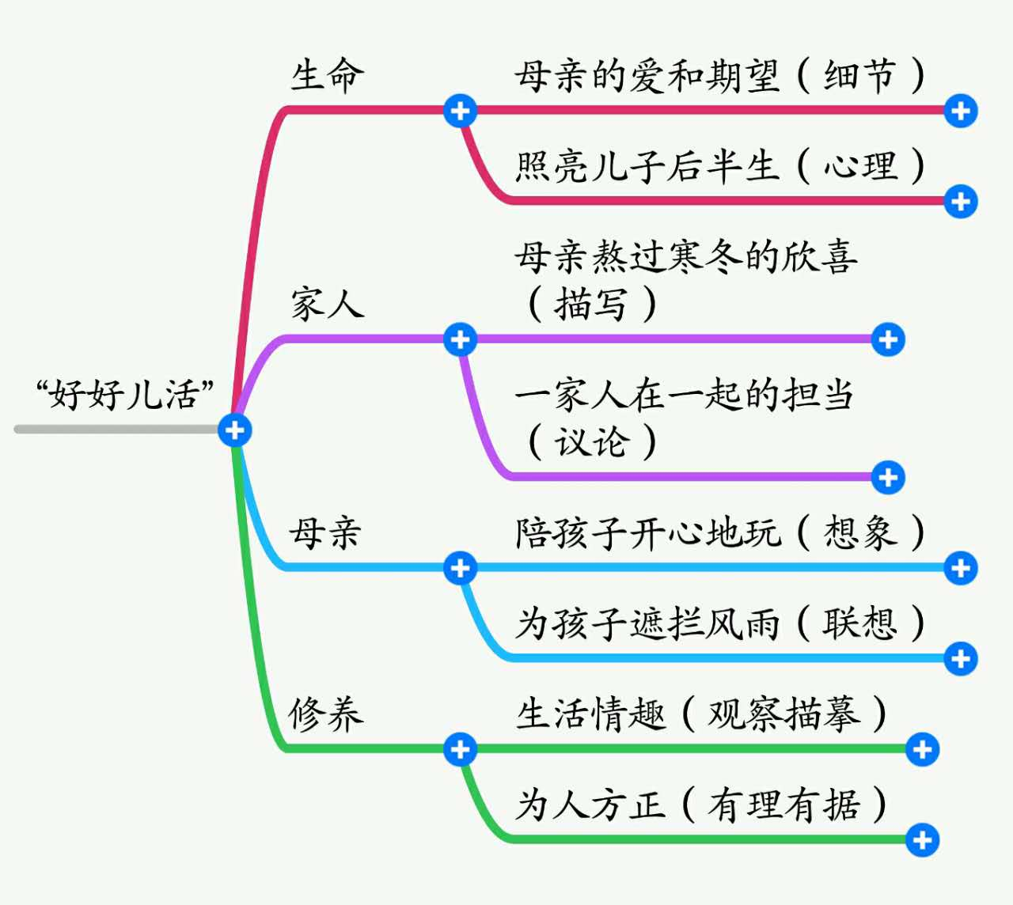
任务二 阅读作家笔下的琐细家事

Slide 22
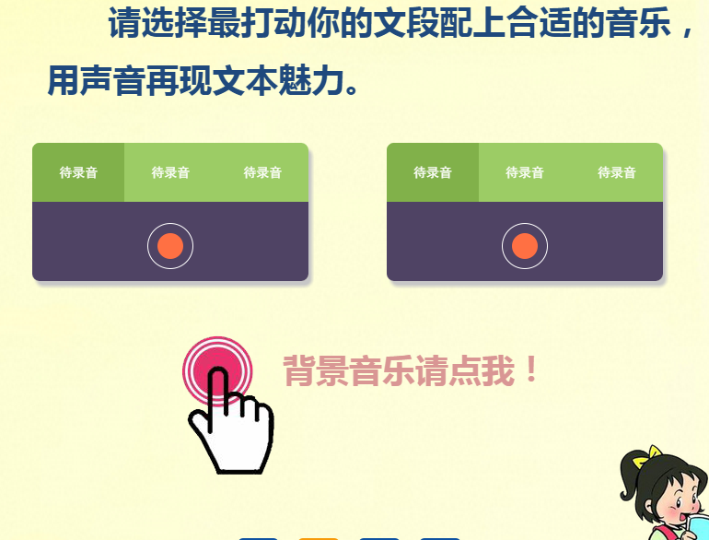
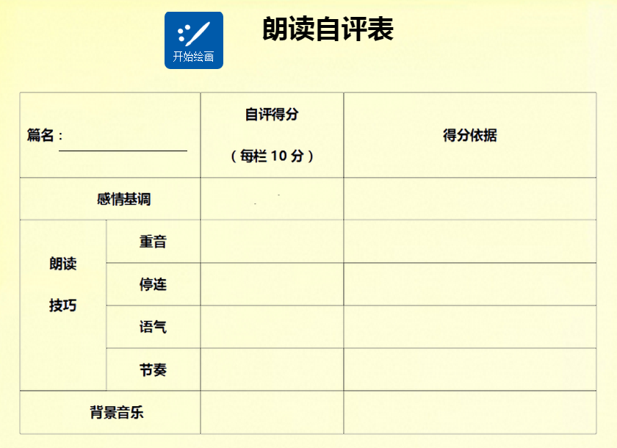
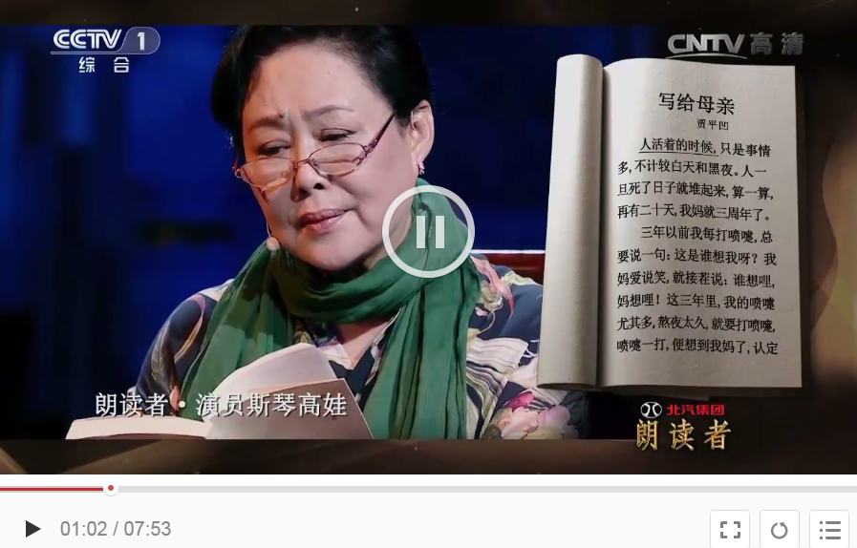
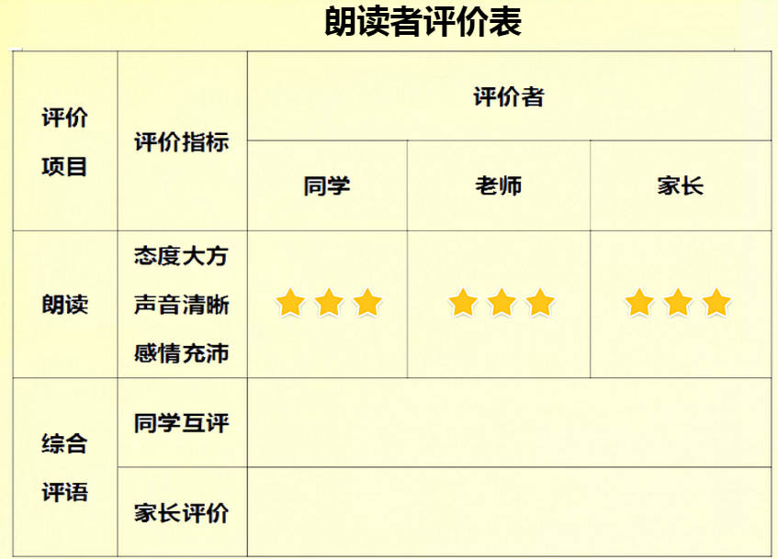
任务二 阅读作家笔下的琐细家事

Slide 23
任务三 我和我的家人
目标：
1.能通过家谱制作，留心家族成员间的细微小事，体悟家族亲情。
2.在具体的情境中，以朋友的身份介绍并掌握谦辞和敬辞的用法。
3.通过视频学习和讨论，了解演讲需要注意的内容，并结合实际生活进行演讲活动，向他人介绍自己。
4.养成写日记和周记的习惯，并能从中发现细微小事，以细微之处显真情的手法，来表现和家人之间的至爱亲情，在与他人互评的基础上，主动分享写作成果。
4课时

Slide 24
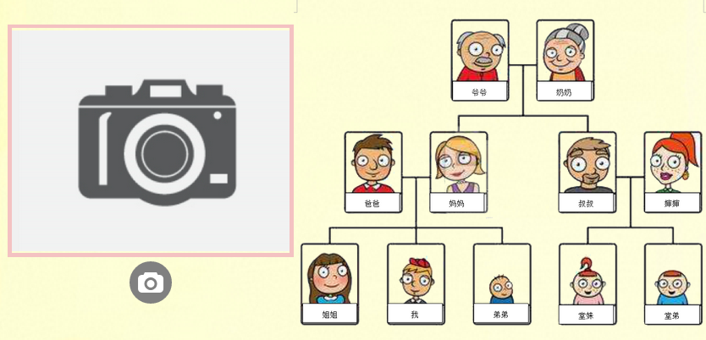
任务三 我和我的家人
活动一：有趣的家族称谓
能够比较全面地梳理自己家庭关系
学习古代日常交流中的敬称和谦称
真实情境应用理解家族和称谓文化

Slide 25
任务三 我和我的家人
活动二：主题演讲这样的我，喜欢吗？
学习运用《我是演说家》节目形式
模仿实践，加深学生之间相互了解

Slide 26
任务三 我和我的家人
活动三，话题写作 我和我家
关注日记和周记的写作
聚焦“于细微之处见真情”的写法
丰富家中小事、动人瞬间的情感体验

Slide 27
梳理和拓展
细节描写 词义和语境 敬辞与谦辞 朗读的技巧
美文积累
回顾、总结学习内容
改变被动的学习方式
系统地建构语文知识
加深对于概念的理解
实践运用习得的方法

